Slide 1
Министерство образования и науки Республики Башкортостан
государственное бюджетное общеобразовательное учреждение
Бирская коррекционная школа-интернат для обучающихся с тяжелыми нарушениями речи
МАСТЕР - КЛАСС
учителя-логопеда
высшей квалификационной категории
ГБОУ Бирская коррекционная
школа-интернат для обучающихся
с тяжелыми нарушениями речи
ГОРБУНОВОЙ ИРИНЫ ВЛАДИМИРОВНЫ
Кузьменко Наталья Ивановна
учитель - логопед ГБОУ Бирская КШИ для обучающихся с ТНР

Slide 2
Министерство образования и науки Республики Башкортостан
государственное бюджетное общеобразовательное учреждение
Бирская коррекционная школа-интернат для обучающихся с тяжелыми нарушениями речи
ТЕМА: ИСПОЛЬЗОВАНИЕ КИНЕЗИОЛОГИЧЕСКИХ УПРАЖНЕНИЙ ПРИ АВТОМАТИЗАЦИИ ЗВУКОПРОИЗНОШЕНИЯ У ОБУЧАЮЩИХСЯ С ТЯЖЕЛЫМИ НАРУШЕНИЯМИ РЕЧИ
Цель мастер-класса: знакомство и обучение участников мастер-класса применению кинезиологических упражнений, используемых при автоматизации звукопроизношения у обучающихся с тяжелыми нарушениями речи
Задачи мастер-класса:
- представить актуальность проблемы;
- продемонстрировать приемы работы участникам фокус – группы с использованием кинезиологических упражнений при автоматизации звукопроизношения у обучающихся с ТНР;
- провести совместную работу, с применением кинезиологических упражнений, для решения поставленной цели с фокус-группой

Slide 3
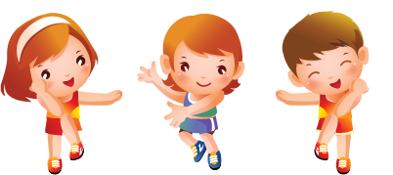
Что такое кинезиология?
Название « кинезиология » происходит от греческого слова «кинезис» (kinesis), что означает «движение» и «логос» (logos)- «наука»
Кинезиология — наука о развитии умственных способностей и физического здоровья через определенные двигательные упражнения.
Кинезиологические упражнения - это комплекс движений, позволяющих активизировать межполушарное взаимодействие для активизации мыслительной деятельности

Slide 4
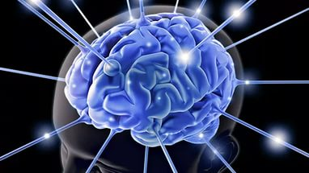
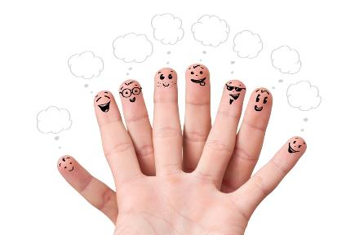
«Ум ребенка находится на кончиках его пальцев» В.А.Сухомлинский
Речевая деятельность развивается под влиянием импульсов, поступающих от пальцев рук.
Работы ученых доказали влияние манипуляций рук на функции высшей нервной деятельности, развитие речи.
Следовательно, развивающая работа должна быть направлена от движения к мышлению, а не наоборот.

Slide 5
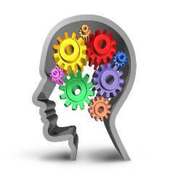
Задачами являются:
Развитие межполушарной специализации и межполушарного взаимодействия, синхронизация работы полушарий
Развитие мелкой моторики
Развитие способностей
Развитие ВПФ
Развитие речевой активности
Предупреждение нарушений устной и письменной речи

Slide 6
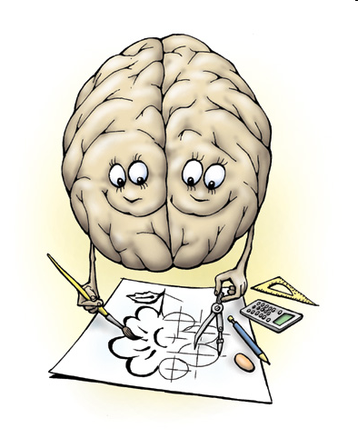
Польза кинезиологических упражнений:
повышают стрессоустойчивость
улучшают мыслительную деятельность, внимание и память
синхронизируют работу полушарий
формируют пространственные представления
развивают речь, а также мелкую и крупную моторику
снижают утомляемость
повышают способность к произвольному контролю
гармонизируют работу головного мозга
облегчают процесс чтения и письма
Кинезиологические упражнения дают возможность задействовать те участки мозга, которые раньше не участвовали в обучении, делают коррекционную работу более эффективной

Slide 7
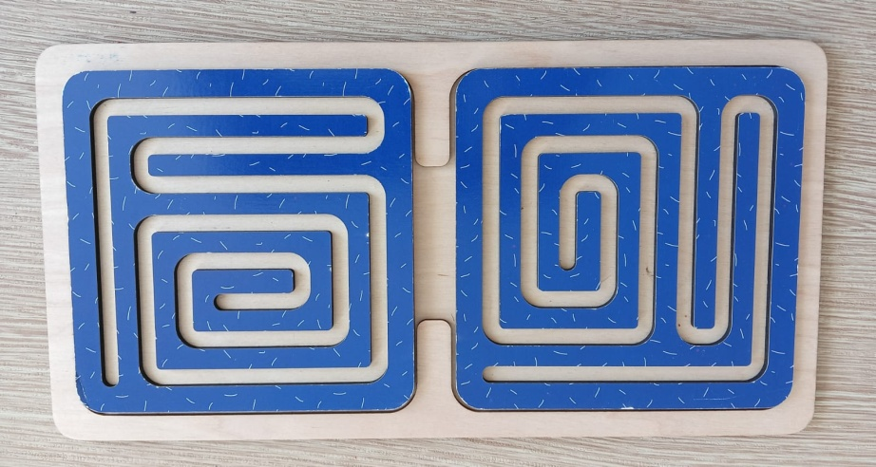
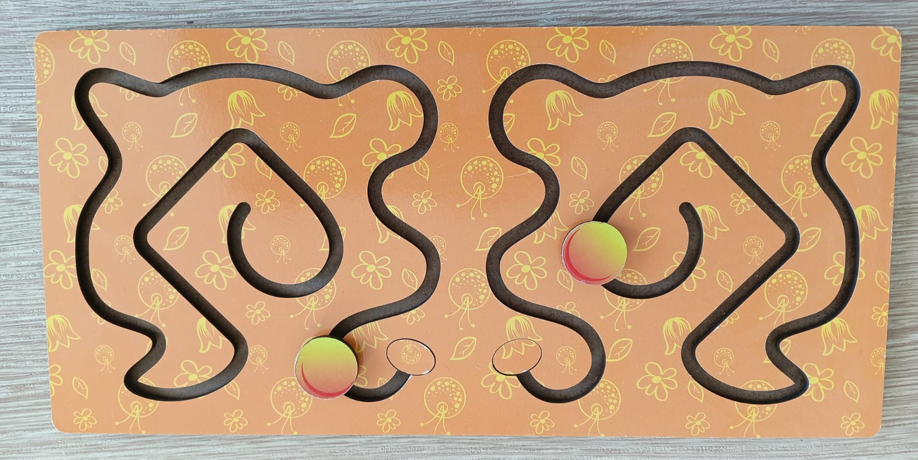
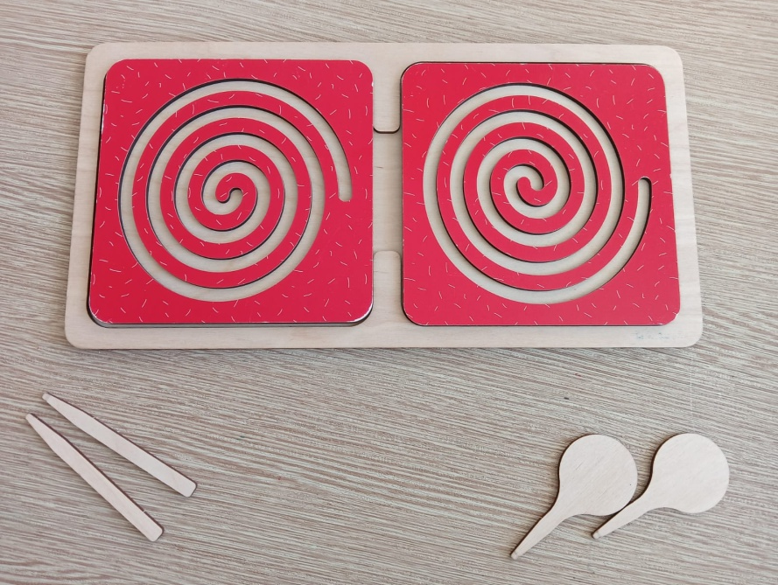
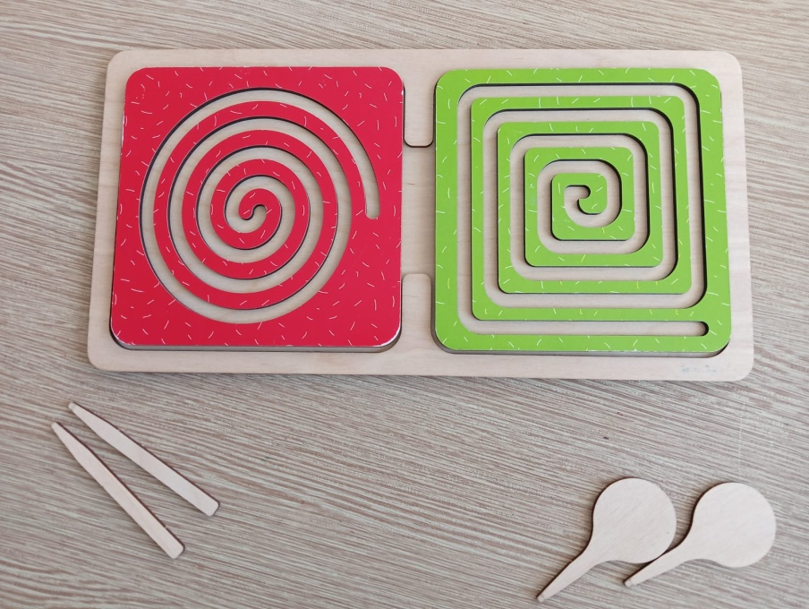
ДИДАКТИЧЕСКИЕ СРЕДСТВА
НЕЙРОДОРОЖКИ

Slide 8
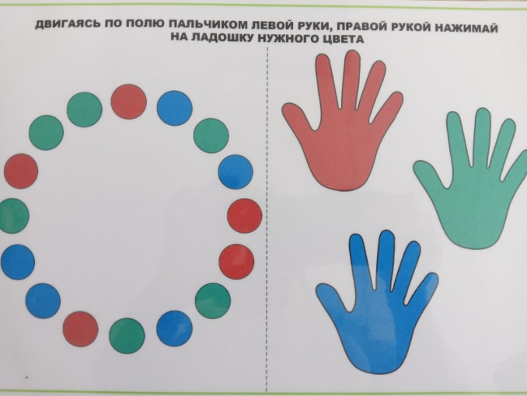
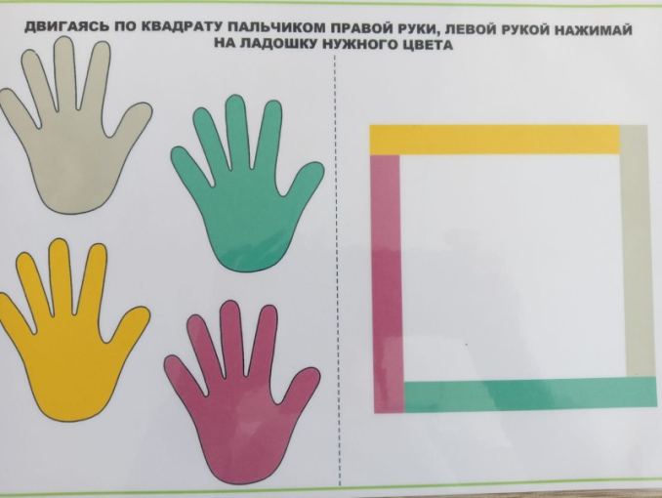
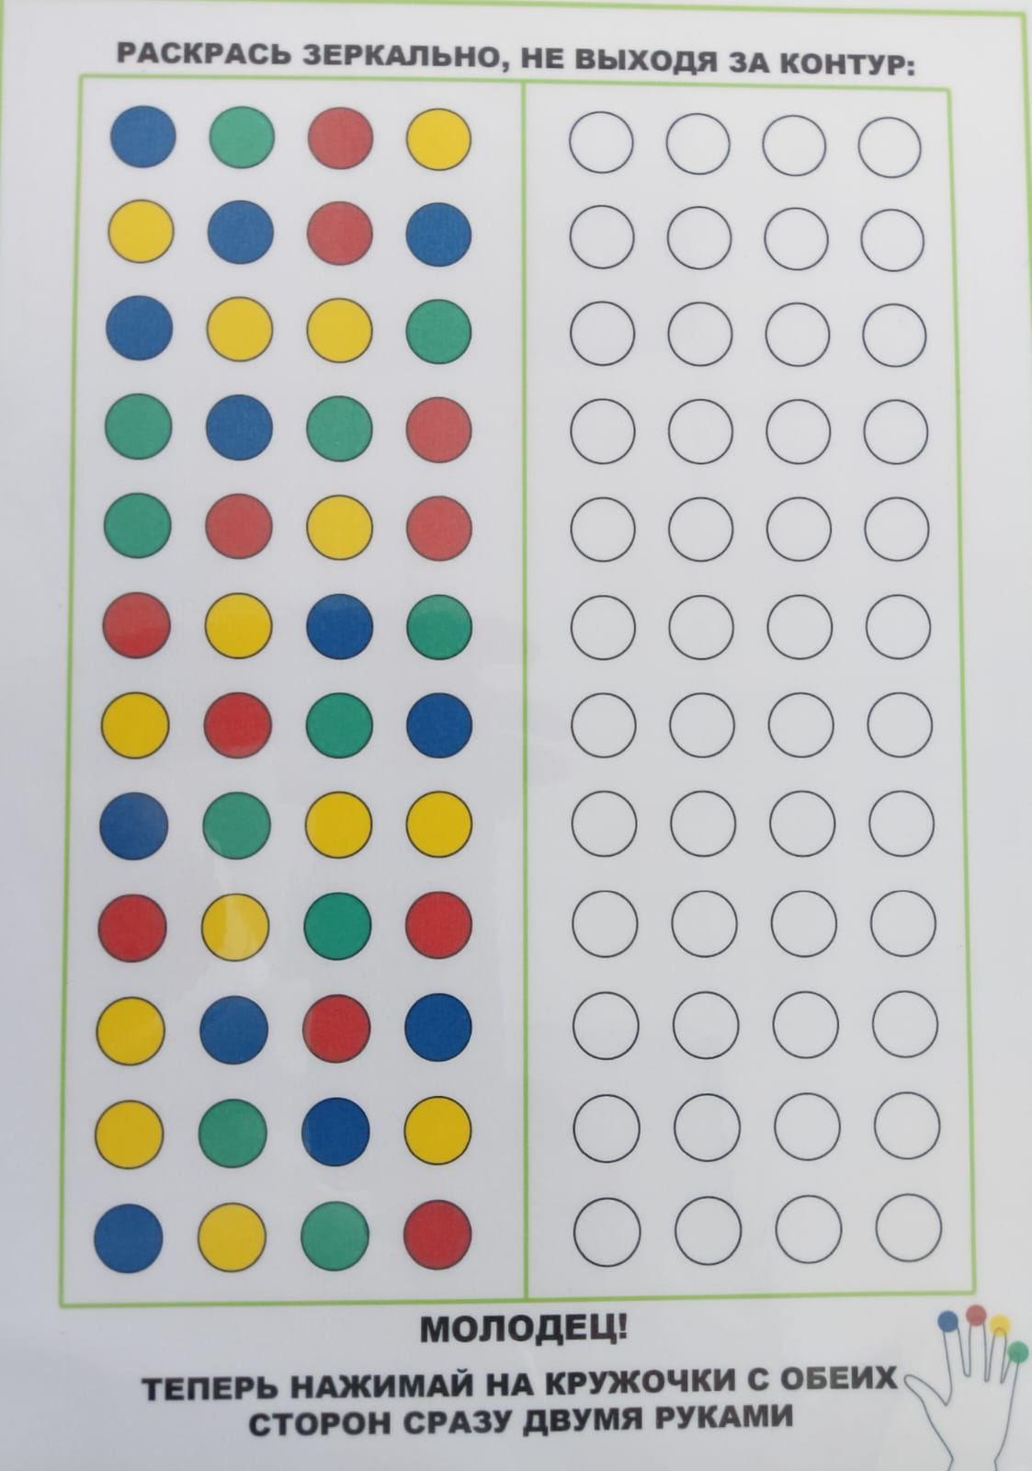
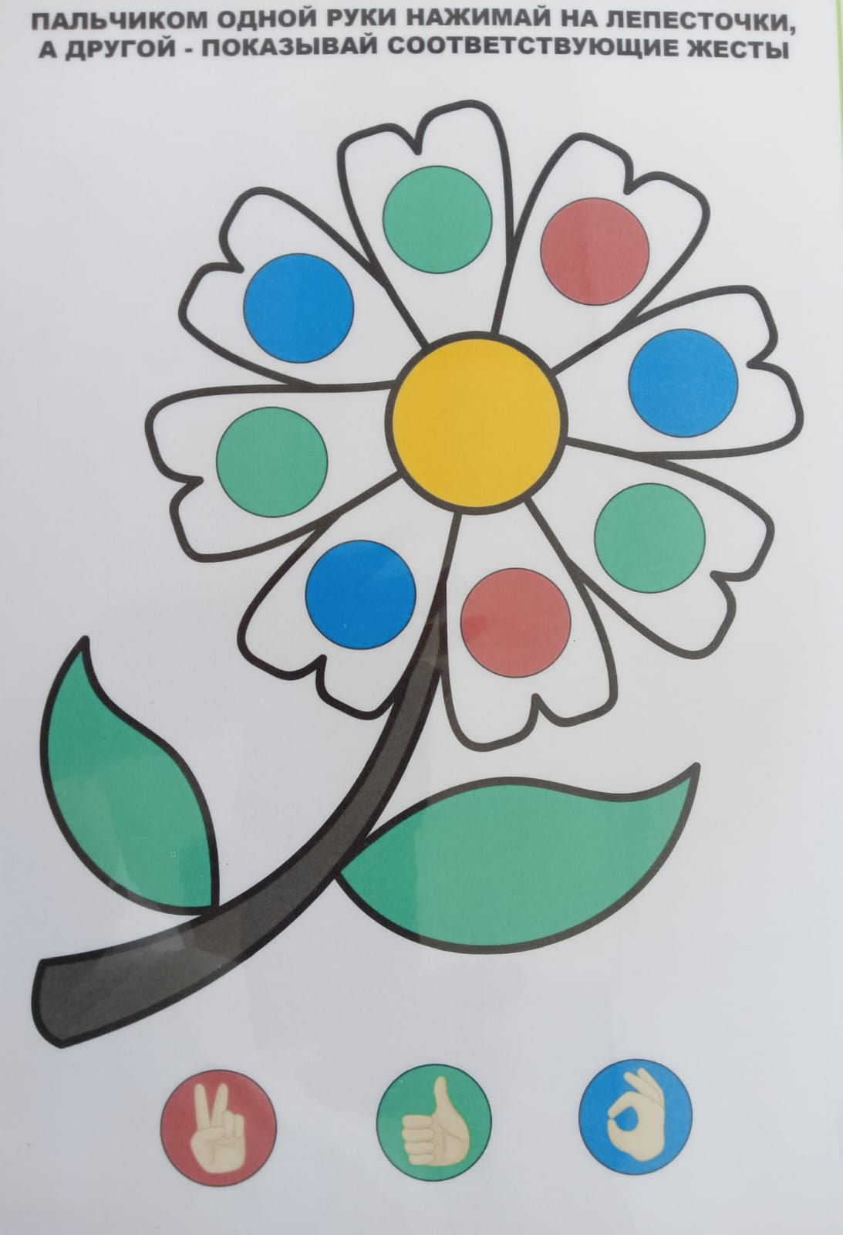
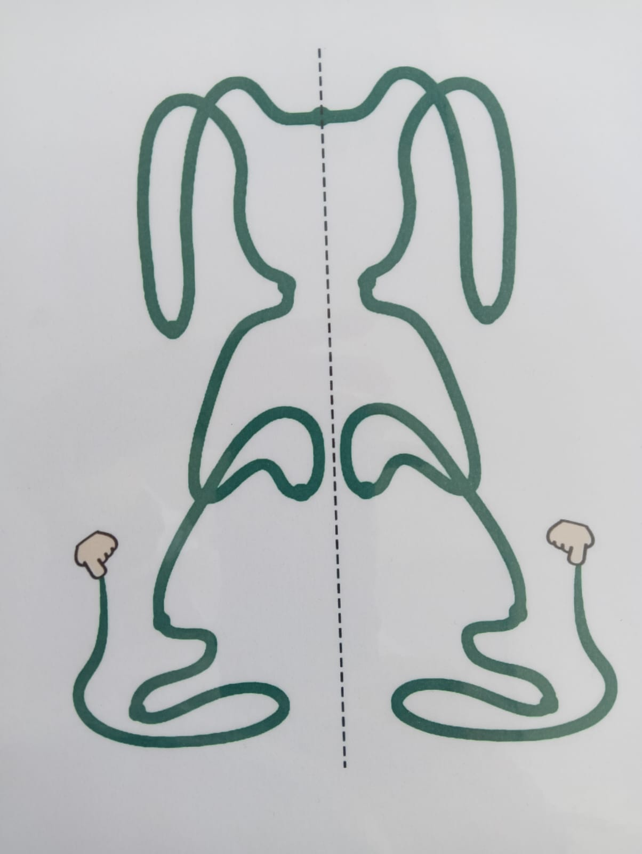
ДИДАКТИЧЕСКИЕ СРЕДСТВА
ДЛЯ ИНДИВИДУАЛЬНОЙ РАБОТЫ

Slide 9
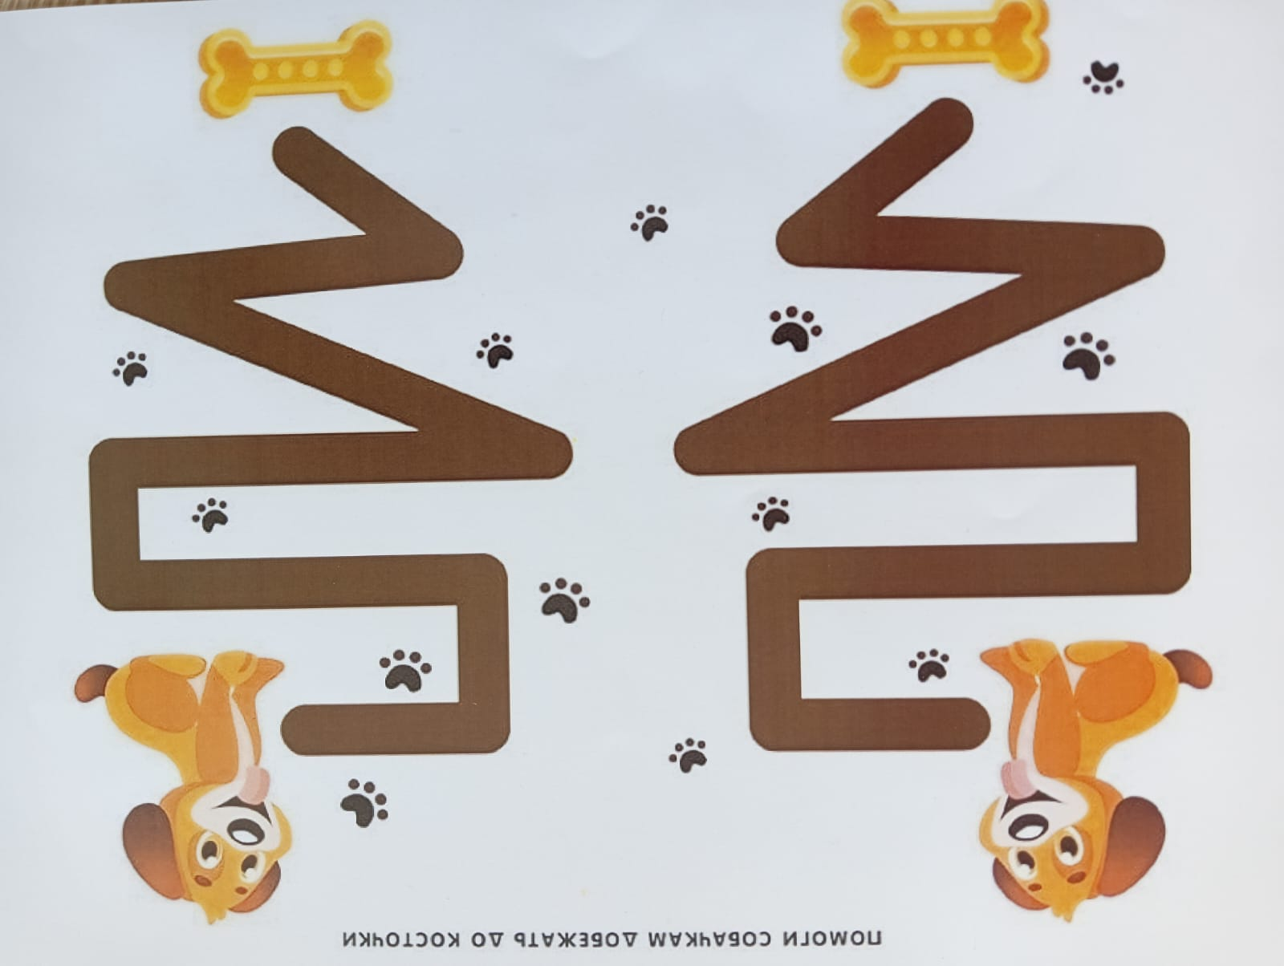
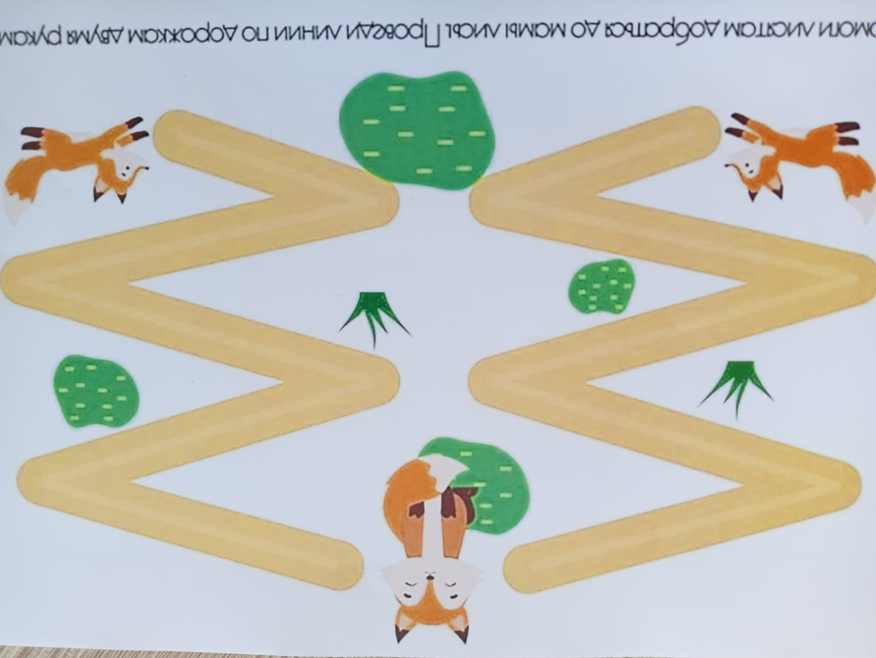
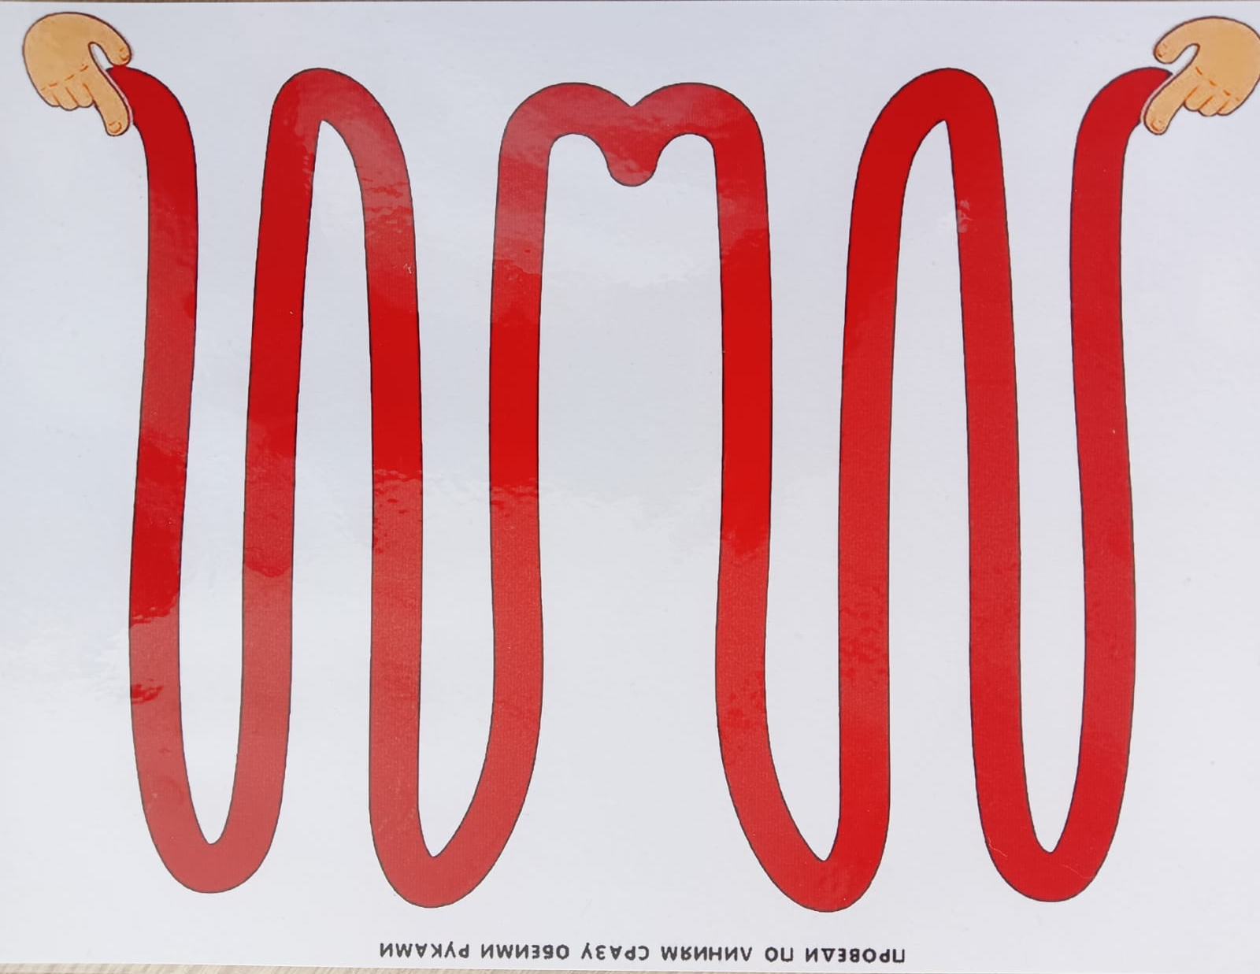
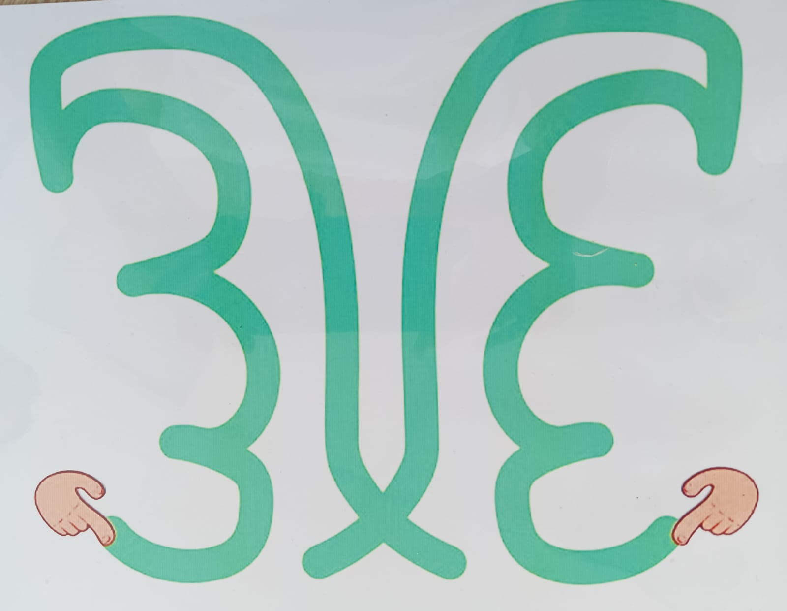
ДИДАКТИЧЕСКИЕ СРЕДСТВА
ДЛЯ ИНДИВИДУАЛЬНОЙ РАБОТЫ

Slide 10
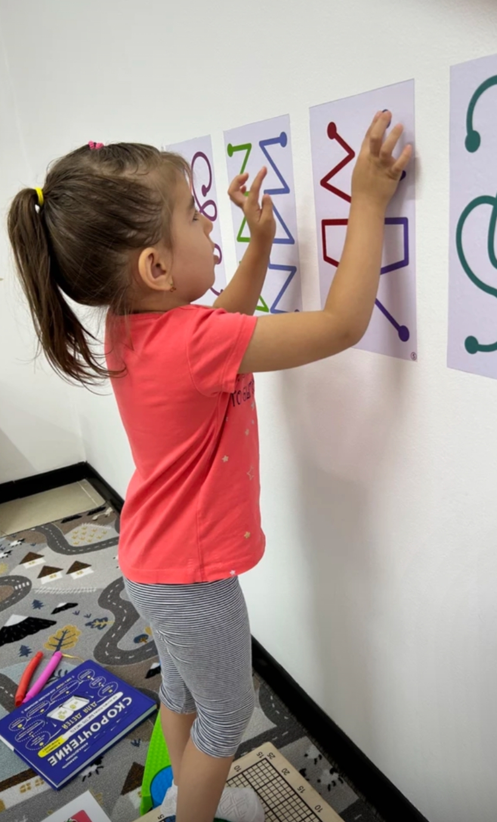
Настенные пособия

Slide 11
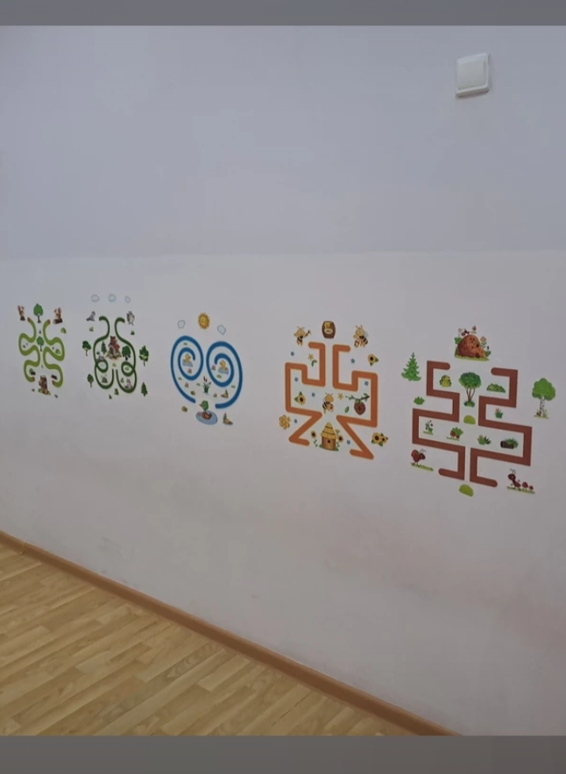
Настенные пособия

Slide 12
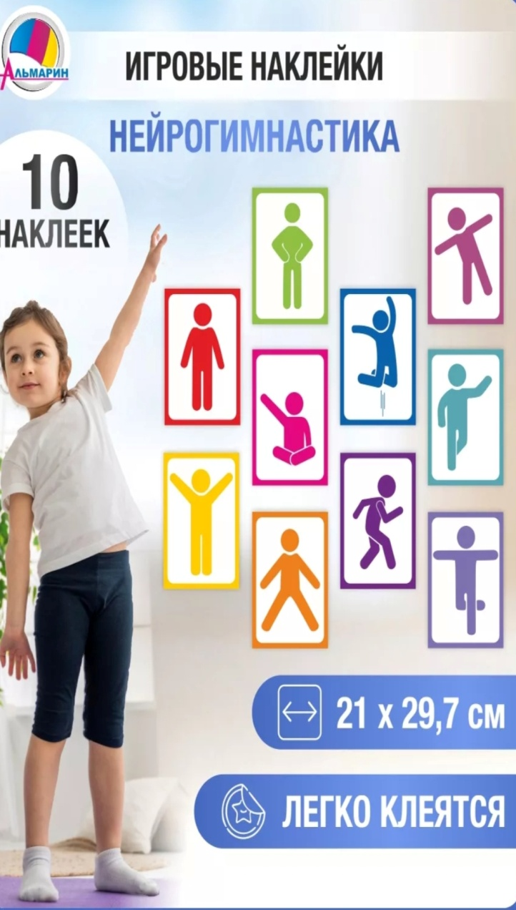
Наклейки нейрогимнастика

Slide 13
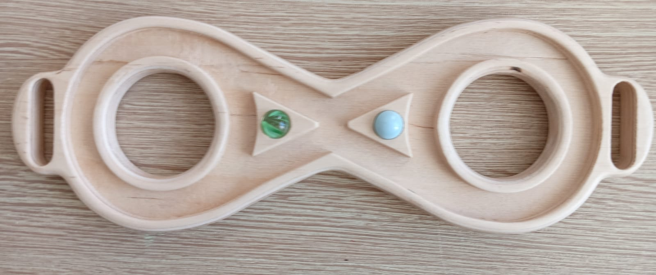
ДИДАКТИЧЕСКИЕ СРЕДСТВА
ДЛЯ ИНДИВИДУАЛЬНОЙ РАБОТЫ
НЕЙРОСЕНСОРНАЯ ВОСЬМЕРКА ДЛЯ РУК

Slide 14
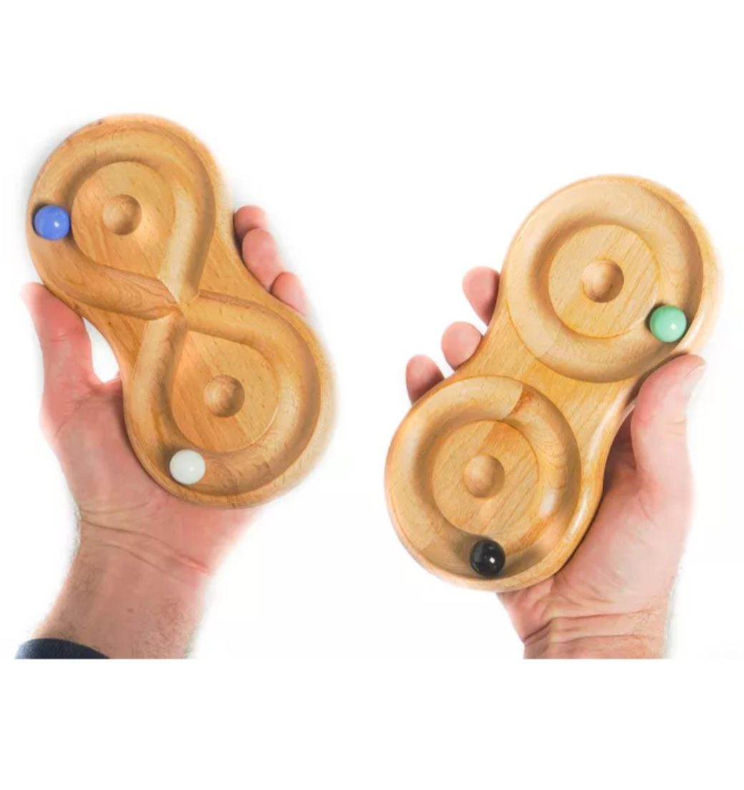
Парные нейровосьмерки для рук

Slide 15
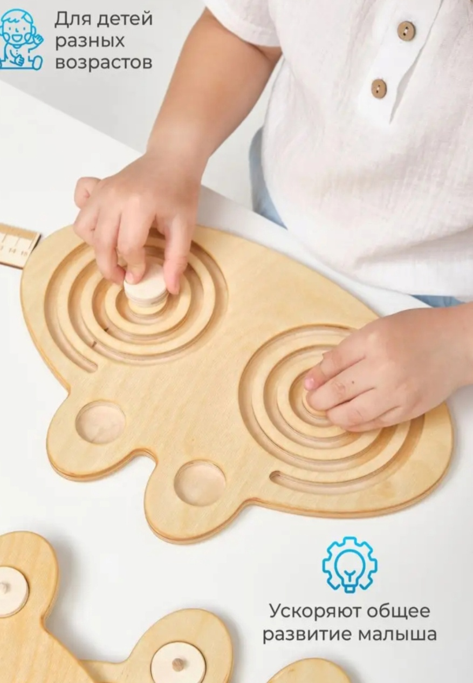
Межполушарные доски

Slide 16
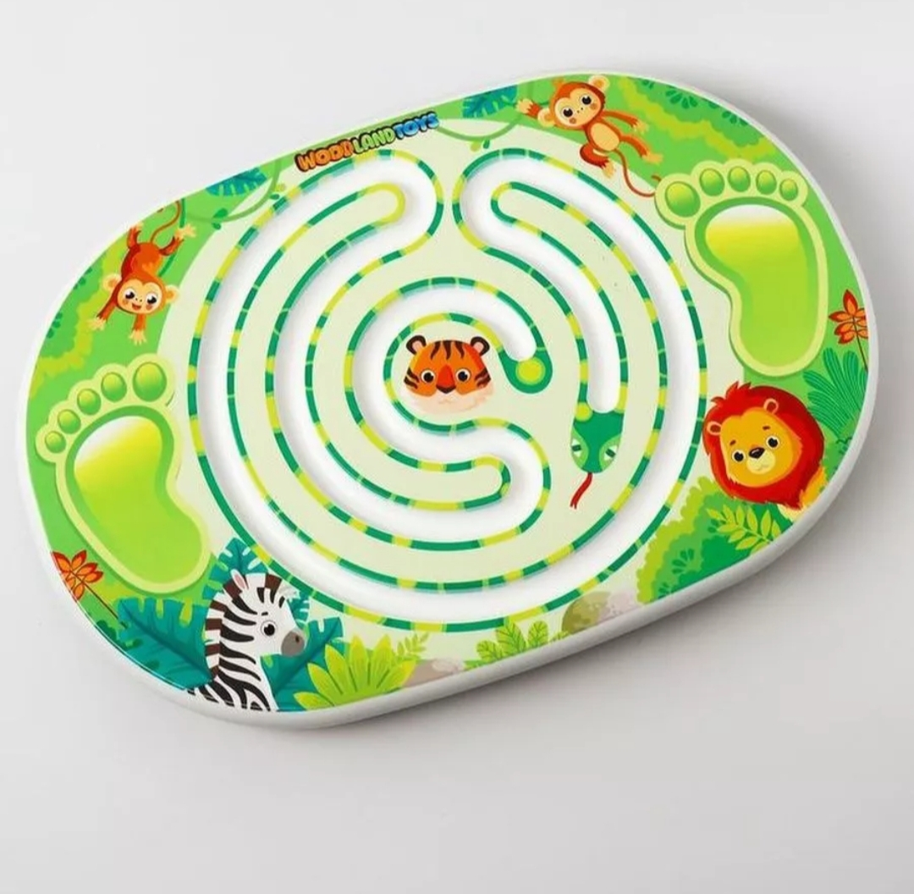
Нейробалансиры напольные

Slide 17
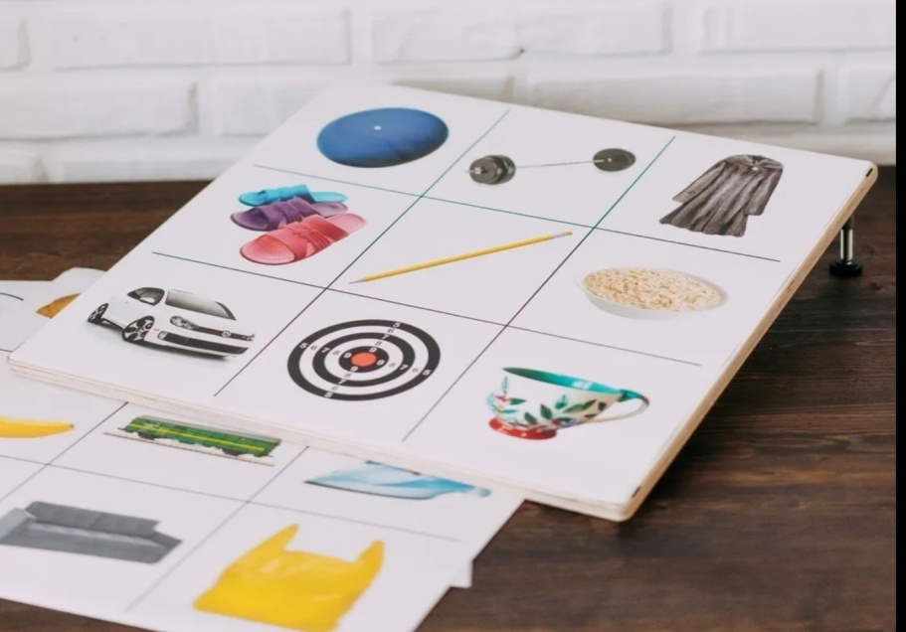
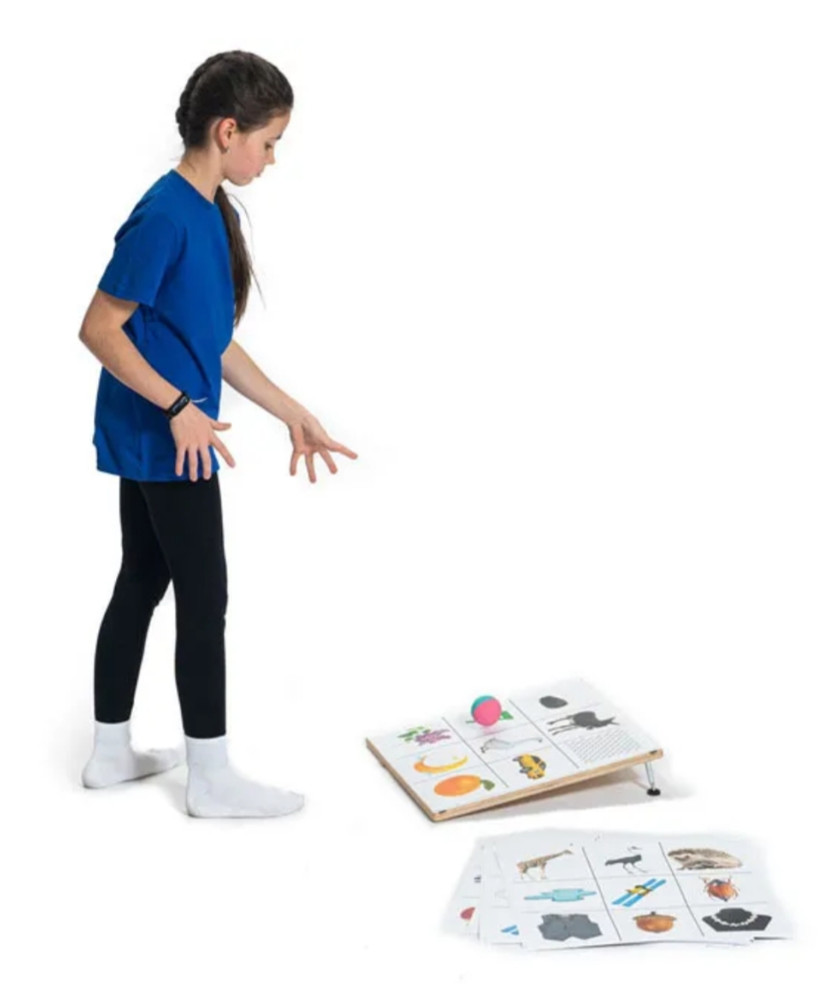
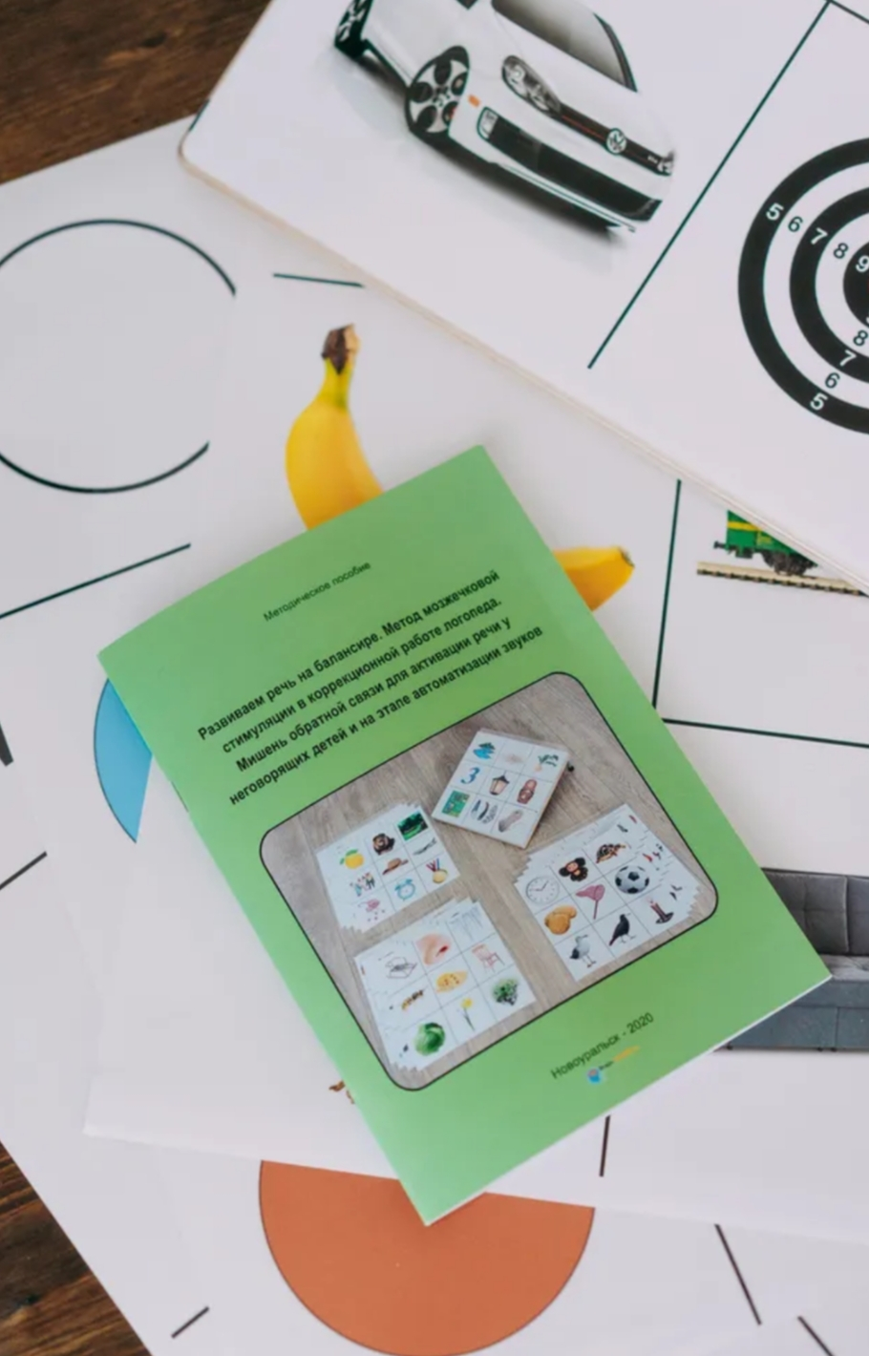
Лого мишень напольная

Slide 18
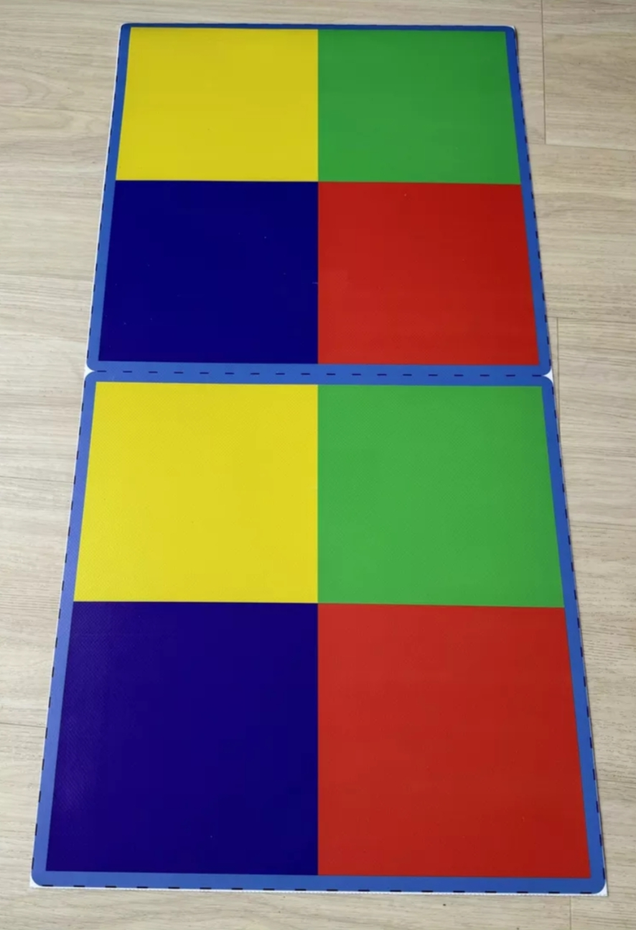
Нейроковрики напольные

Slide 19
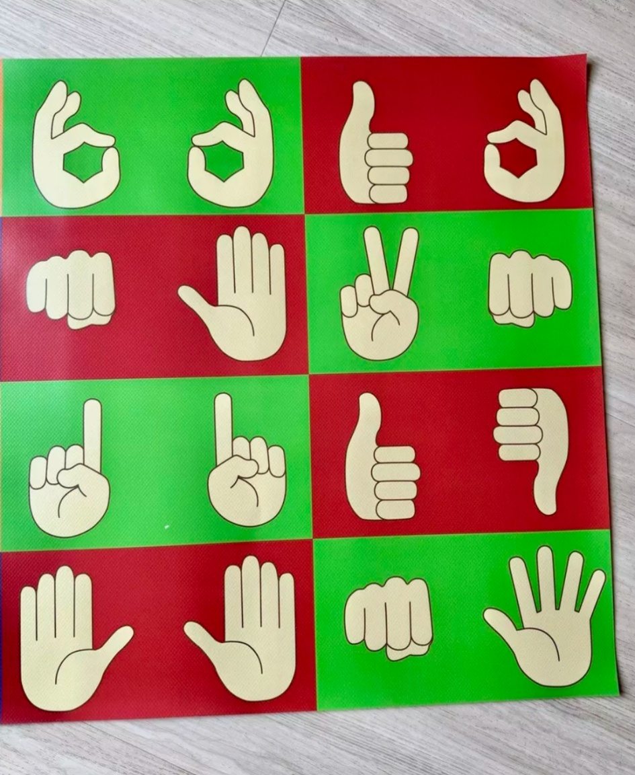
Нейроковрики настольные «Жесты»

Slide 20
Нейрозадания на автоматизацию звука в словах

Slide 21
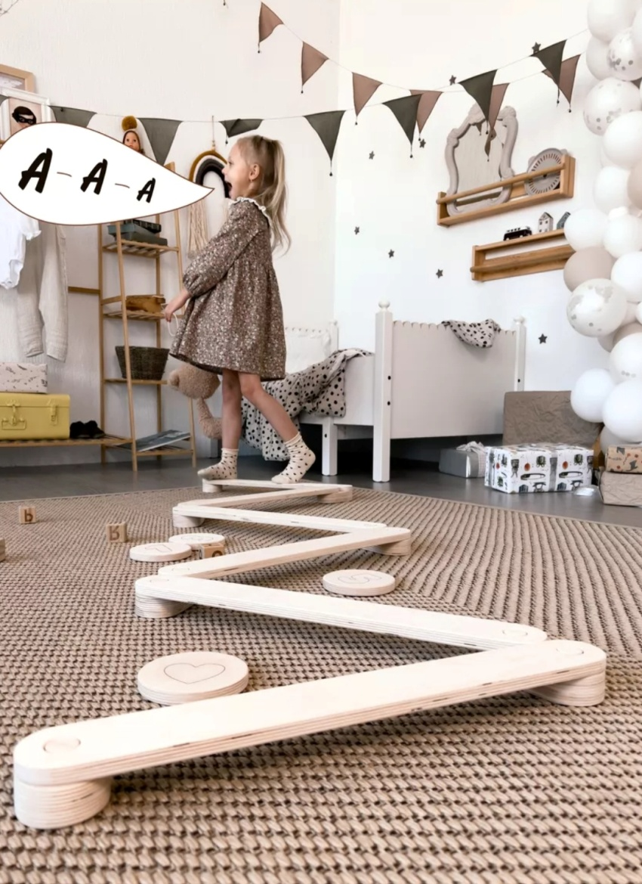
Нейротренажер «Дорожка»

Slide 22
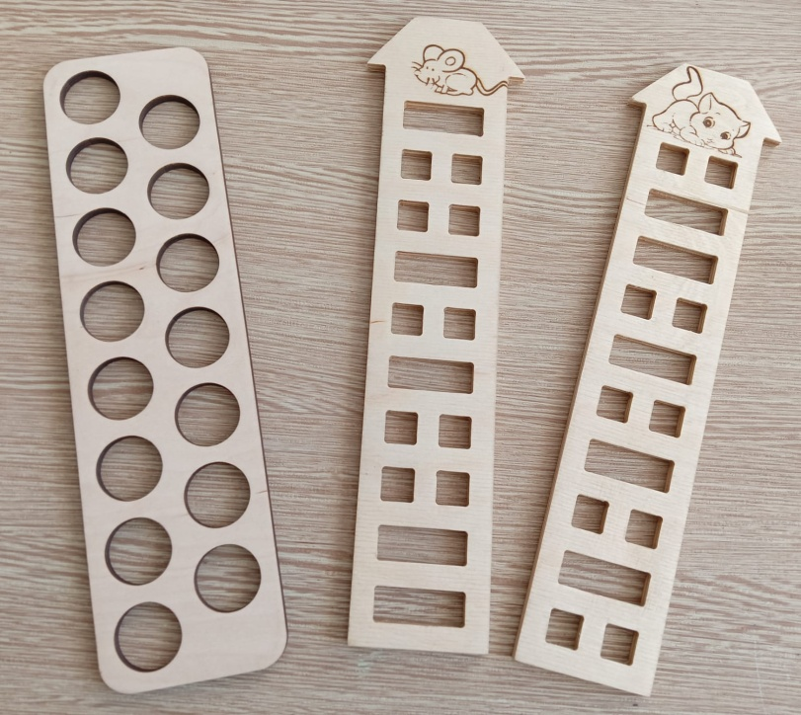
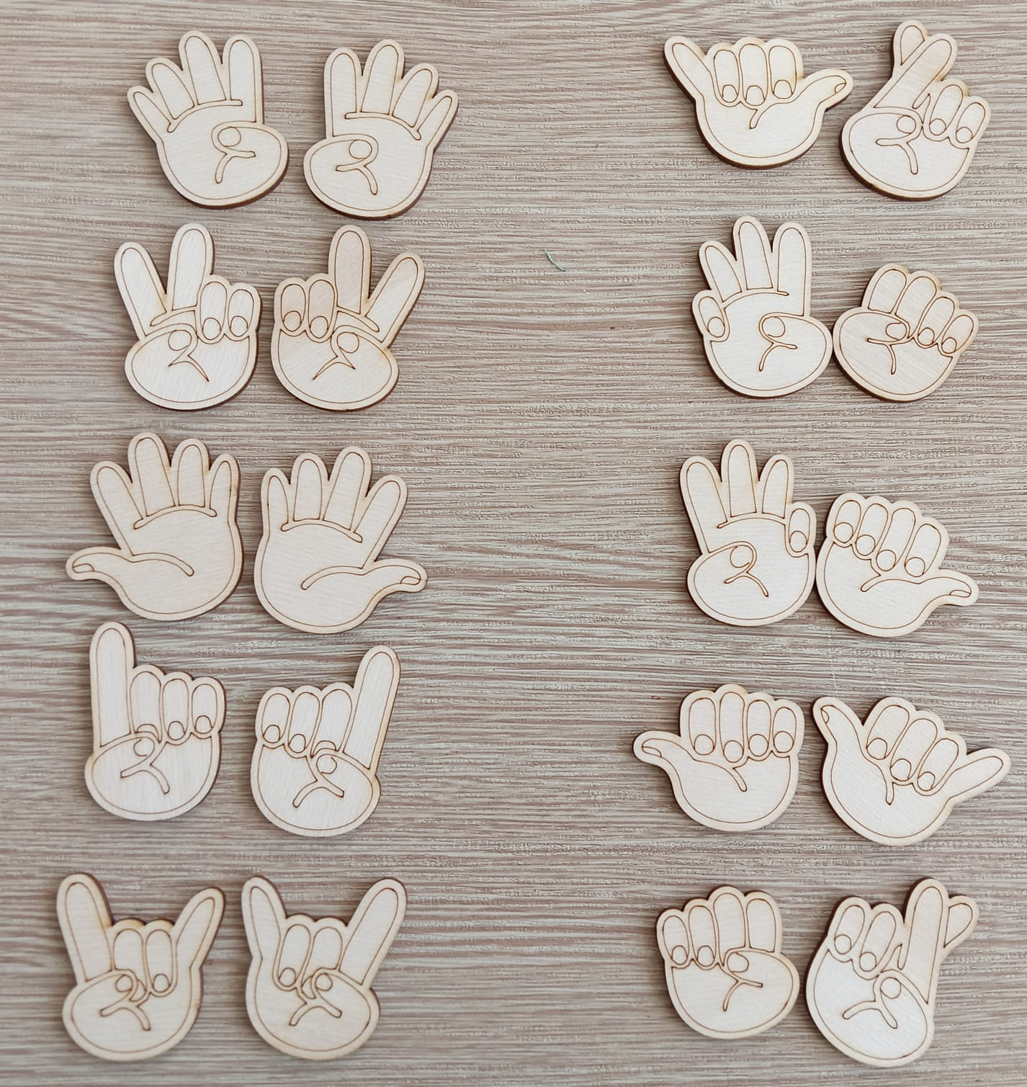
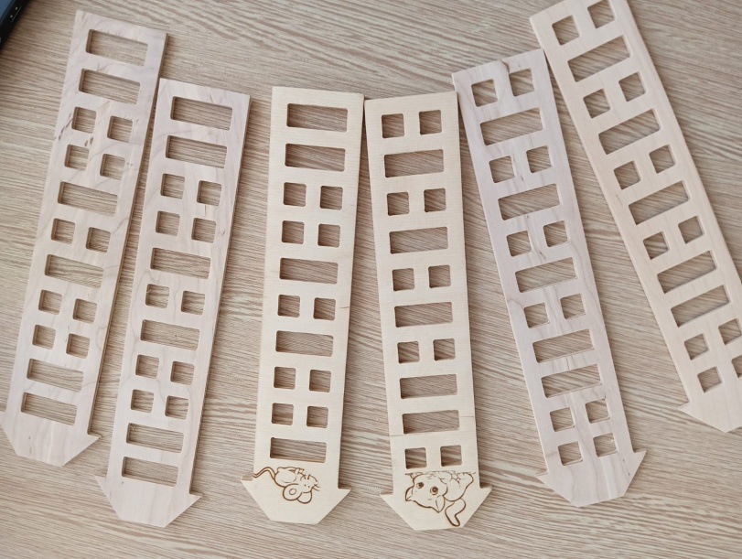
ДИДАКТИЧЕСКИЕ СРЕДСТВА
НЕЙРОЛАДОШКИ И ПАЛЬЦЕХОДЫ

Slide 24
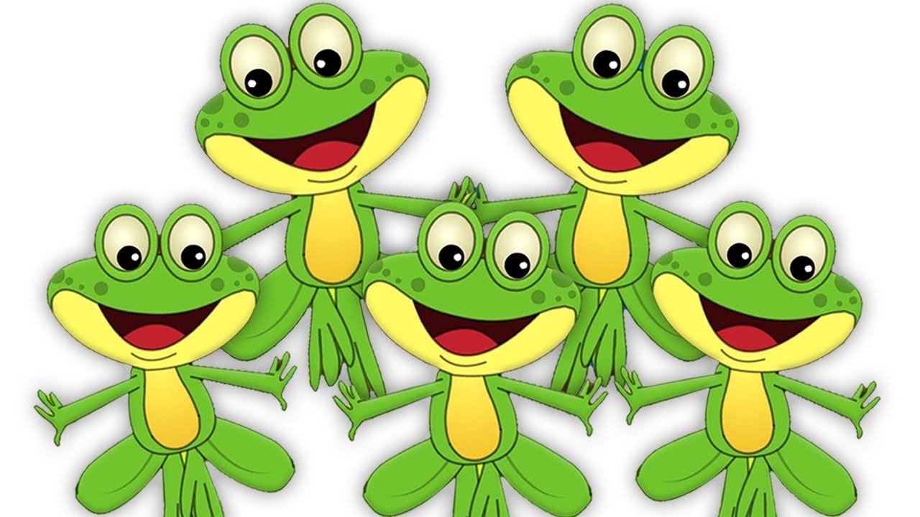
Ритмическое упражнение на межполушарное взаимодействие
1.Бежали бегемотики- надутые животики,
Бежали и бежали, И дружно повторяли: Ладонь-кулак, Ты тоже делай так! 2.Веселые лягушки Скакали на опушке, Скакали и скакали, И дружно повторяли: Ладонь-кулак, Ты тоже делай так! 3. А маленькая змейка В траве ползла, шуршала. А маленькая змейка За всеми повторяла: Ладонь-кулак, Ты тоже делай так!

Slide 25
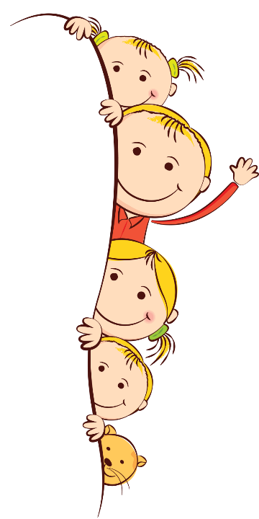
Вывод:
Регулярное выполнение кинезиологических упражнений способствует активизации межполушарного взаимодействия, синхронизации работы полушарий.
Оказывает положительное влияние на коррекцию обучения, развитие интеллекта , улучшает состояние физического здоровья и социальной адаптации детей, снижает утомляемость, повышает способность к произвольному контролю,
Позволяет активизировать процесс обучения и усилить результаты коррекционной работы при автоматизации звукопроизношения
Такой подход наполняет наше ежедневное общение с обучающимися новыми игровыми приемами, несущими в себе важнейшее коррекционно-развивающее значение.

Slide 26
Спасибо за внимание!

